Slide 1
מערכת שידורים לאומית

Slide 2
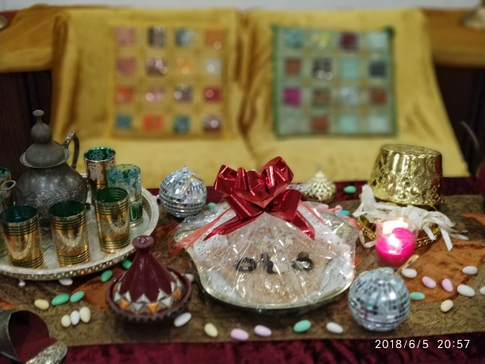
מכינים עוגיות מסורתיות לחג המימונה
עם אורנה ויינשטיין

Slide 3



מה נעשה היום?
2
1
נלמד על חג המימונה
נשיר שיר
3
נכין עוגיות מסורתיות לחג

Slide 4
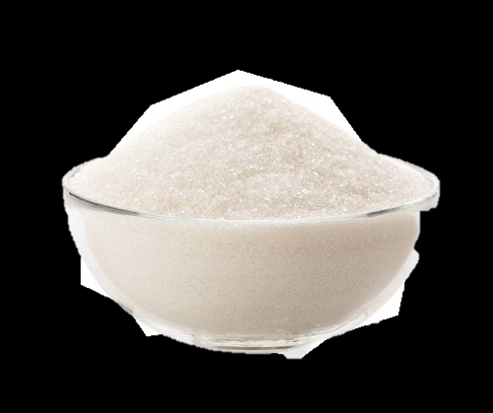
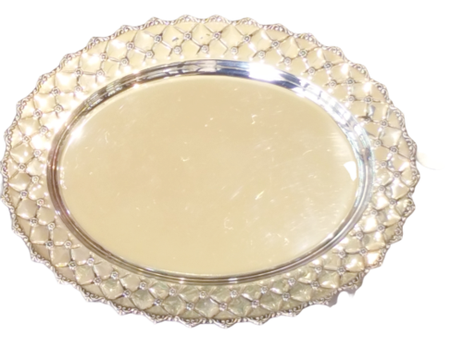
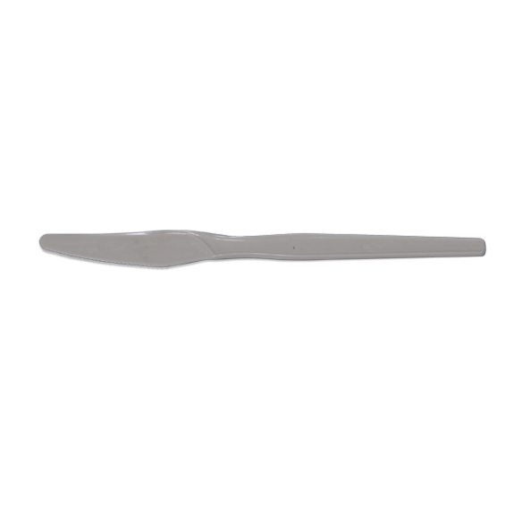
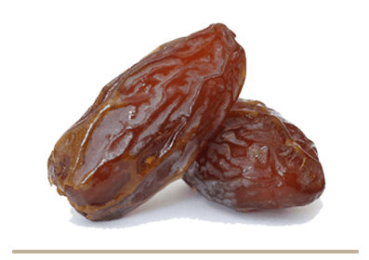
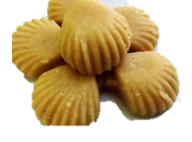

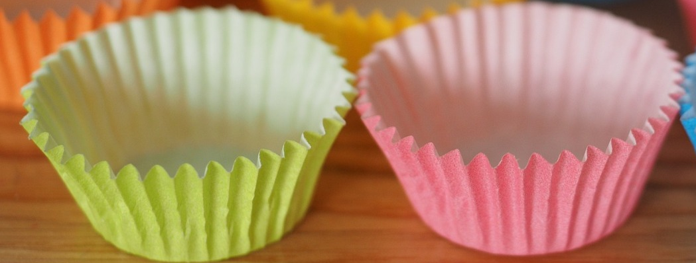
מה להביא?
מגש להנחת העוגיות
תמרים
מרציפן
צלחת עם סוכר
סכין פלסטיק
קערה קטנה מלאה מים
מנז'טים

Slide 5
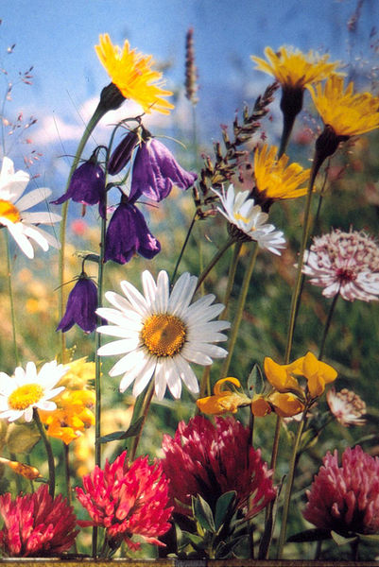
איזה חג לי איזה חג לי חג יחיד ומיוחד לי גם השמש מאירה לי היום פי עשרה איזה חג לי איזה חג אור נרות ברכת אורח חג שמח חג שמח השמחה פה עד הגג איזה איזה איזה חג איזה חג לי איזה חג | הפרחים האור היין הדמעה בקצה העין החולצה הלבנה חג היום בכל פינה איזה חג לי איזה חג יום של חג כמו יום הולדת שיר בלב ואור בחדר מי שבא ברוך הבא חג נפלא תודה רבה איזה חג לי איזה חג
איזה חג לי מילים: לאה נאור לחן: משה וילנסקי

Slide 6
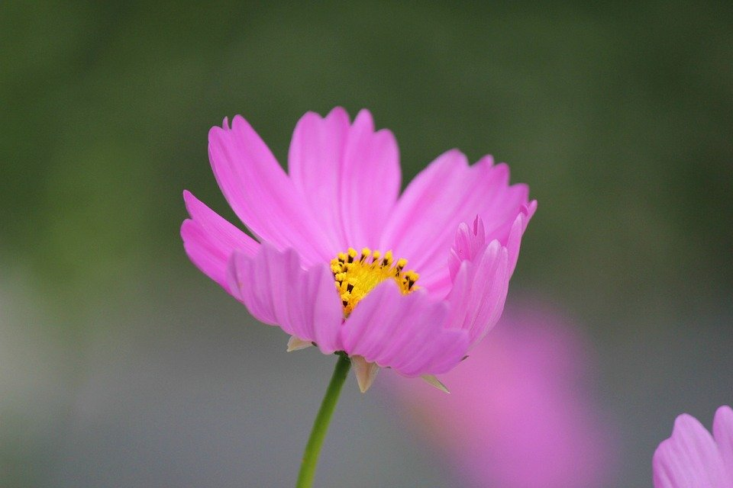

איזה חג לי מילים: לאה נאור לחן: משה וילנסקי

Slide 7


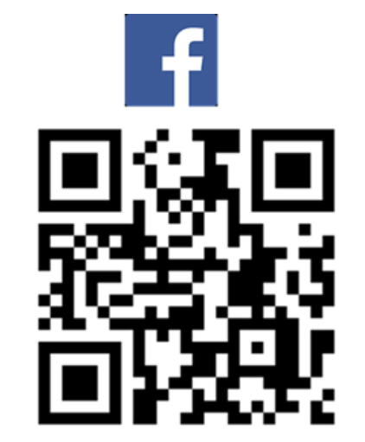
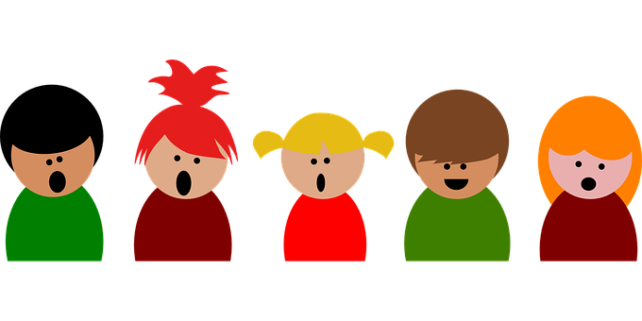
ומה עוד?
2
1
להכין עוגיות לבני המשפחה
להמציא עוגיות מיוחדות משל עצמכם
4
3
בעזרת בני המשפחה לשתף אותנו בתצלומים שלכם מכינים עוגיות
לשתף את בני המשפחה בשיר שלמדנו

Slide 8
מה עשינו היום?
2
1
למדנו על חג המימונה
שרנו שיר
3
הכנו עוגיות מסורתיות לחג

Slide 9
ערכו והכינו
אורנה ויינשטיין מנהלת גן בדימוס, מפיקת אירועי חינה.
אינה פלוטוב, מנהלת היחידה למידענות וטכנולוגיות למידה, האגף לחינוך קדם יסודי
רינת אלפיה, מדריכה ארצית ללמידה מרחוק, מינהל תקשוב טכנולוגיה ומערכות מידע, האגף לחינוך קדם יסודי.

Slide 10
קרדיטים
השיר: איזה חג-לי , מילים לאה נאור , לחן, משה וילנסקי, ביצוע אושיק לוי ולהקת שוקולד מנטה מסטיק

Slide 11
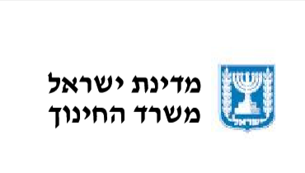
נוהל שימוש ביצירות מוגנות בזכויות יוצרים ואיתור בעלי זכויות
השימוש ביצירות במהלך שידור זה נעשה לפי סעיף 27א לחוק זכות יוצרים, תשס"ח-2007. אם הינך בעל הזכויות באחת היצירות, באפשרותך לבקש מאיתנו לחדול מהשימוש ביצירה, זאת באמצעות פנייה לדוא"ל rights@education.gov.il

